Slide 1

LA FONDATION LOUIS VUITTON
PAR MODESTO
MANUEL

Slide 2
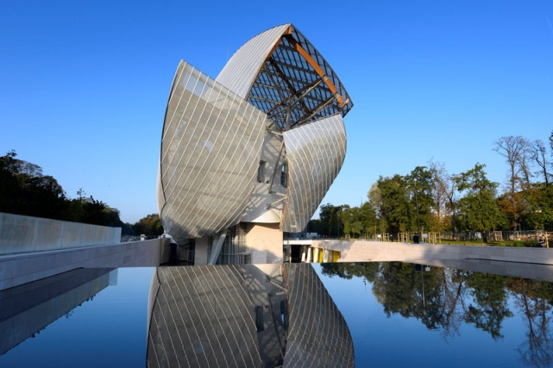
Découvrez l'architecture fantasmagorique de la fondation Louis Vuitton
Rêvée par l'homme d'affaire Bernard Arnault et dessinée par l'architecte Franck Gehry, la Fondation Louis Vuitton a ouvert ses portes à Paris le 27 octobre 2014. Découvrez ce nouveau musée et lieu de vie culturel en images.

Slide 3
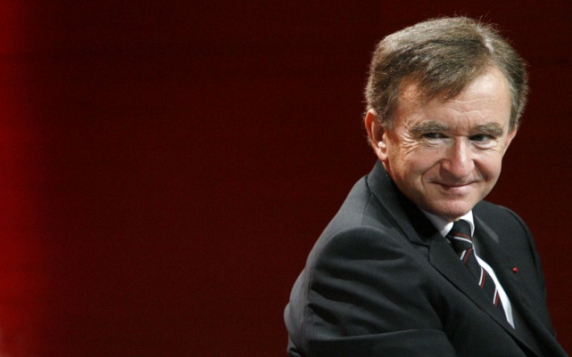
Le rêve artistique de Bernard Arnault
Passionné d'art contemporain, le propriétaire de LVMH (Louis Vuitton, Kenzo, Céline, Möet...) rêvait de bâtir un vaste lieu d'exposition dans Paris. En 2001, l'homme d'affaire qui "pèse" 27 milliards d'euros (première fortune de France) rencontre l'architecte Franck Gehry puis négocie avec la Ville de Paris la mise à disposition d'un terrain. Tout sourire, il présente ici son projet définitif à la presse en 2006.

Slide 4
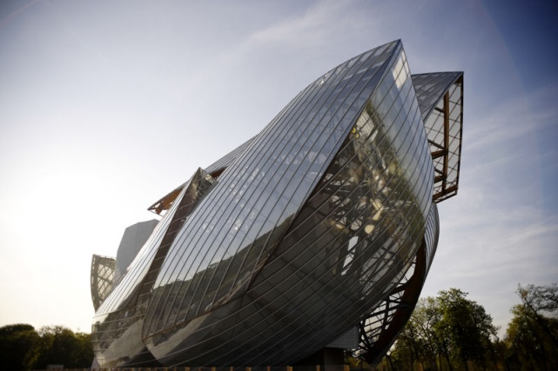
Un navire de verre
La fondation évoque un navire émergeant de la forêt. Comme souvent avec Frank Gehry, les formes sont complexes et les textures travaillées. L'architecte affirme notamment s'être inspiré des structures de verre et de fer des jardins, palais et bâtiments utilitaires de la deuxième moitié du XIXe siècle (des kiosques à musique au Grand Palais).

Slide 5
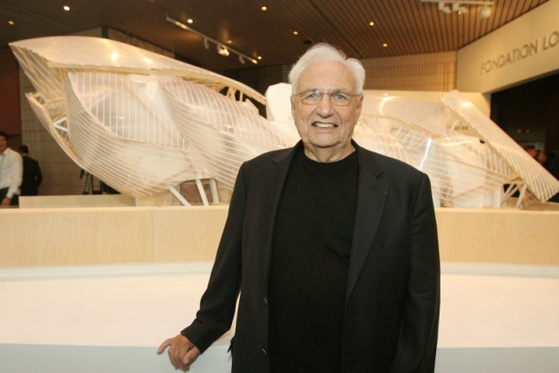
Les douze voiles de Frank Gehry
Couronné par le Prix Pritzker (le Nobel des architectes) en 1989, l'américano-canadien Frank Gehry est déjà l'auteur de dizaines de bâtiments célèbres comme le Musée Guggenheim de Bilbao ou la maison dansante de Prague. Pour la Fondation Louis Vuitton, il a imaginé un édifice couvert de douze voiles de verre.

Slide 6
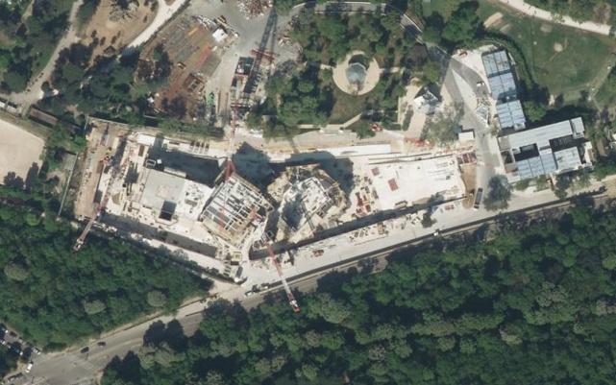
Le Jardin d'acclimatation en toile de fond
Le chantier démarre en 2008 à la lisière du Bois de Boulogne, à l'ouest de Paris, juste à côté de l'ancien Musée national des arts et traditions populaires. Le site était auparavant occupé par un... bowling. Le bâtiment domine le Jardin d'acclimatation (au nord) et reviendra à la Ville de Paris en 2062, à l'issue de l'actuelle concession. Il pourrait alors devenir un lumineux musée municipal.

Slide 7
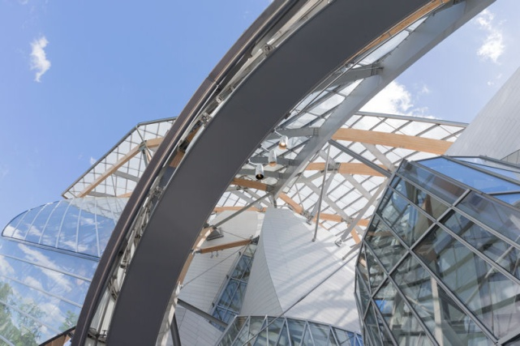
Un iceberg lumineux
La partie intérieure du bâtiment, sur laquelle ont été fixée les voiles porte le nom d'"iceberg". Comme au musée Guggenheim de Bilbao, les espaces ont été déstructurés par l'architecte.

Slide 8
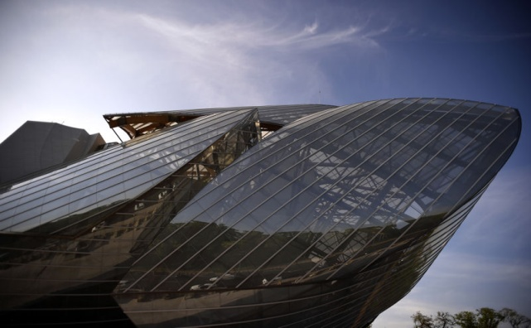
Lumière évolutive
"Nous voulions concevoir un bâtiment qui évolue en fonction de l'heure et de la lumière afin de créer une impression d'éphémère et de changement continuel" explique Frank Gehry. Le jour, la structure semble blanche sous le soleil. Au crépuscule (photo), le verre prend des tonalités plus sombres. L'architecte aurait croqué les grandes lignes de son bâtiment dans l'avion du retour de sa première visite du site, en 2002.

Slide 9
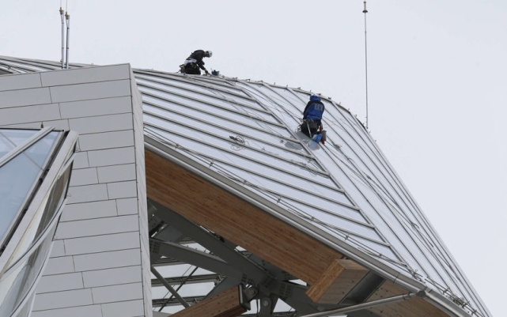
Les voltigeurs de la Fondation
Plus de 3000 personnes ont travaillé sur le chantier. Mais le job le plus spectaculaire était sans conteste celui des hommes posant les voiles couvrant la Fondation. Le verre, fabriqué par Saint-Gobain, recouvre une surface totale de 13 500 mètres carrés. La structure est portée une charpente de mélèze et d'acier. 19 000 plaques de "Ductal", un béton fibré, ont été posées pour constituer le squelette du bâtiment.

Slide 10
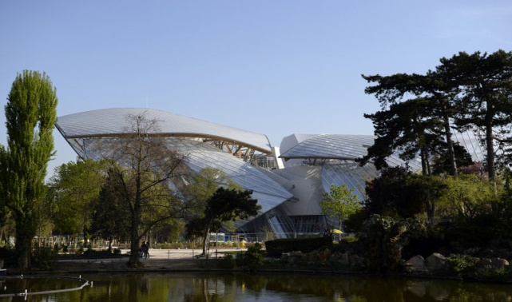
Chantier complexe
C'est la firme française de BTP Vinci qui a coordonné la construction de la fondation. Non sans difficultés. Techniques d'abord : en consultant les croquis de Frank Gehry, les bâtisseurs n'avaient pas la moindre idée de comment un tel bâtiment pouvait tenir debout. Il a fallu multiplier les simulations et tester des matériaux quasiment inédits. Contraintes administratives ensuite, puisque le chantier a été arrêté six mois après une plainte des riverains du Bois de Boulogne. Le coût total de l'édifice dépasse probablement les 100 millions d'euros évoqués au début du chantier.

Slide 11
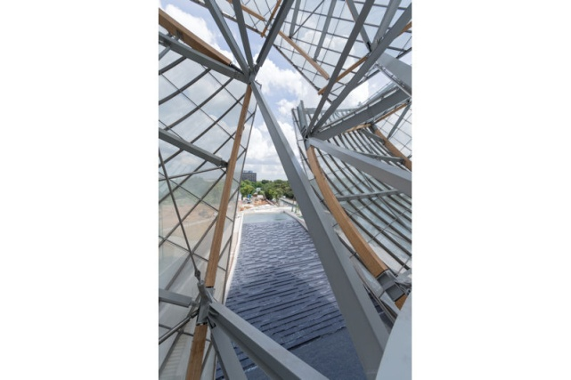
Sous les voiles de Gehry
Plus de 100 ingénieurs ont travaillé pendant 2 ans pour rendre possible la construction du bâtiment sans altérer le coup de crayon de Franck Gehry. Le nombre de voiles a cependant été réduit de 14 à 12.

Slide 12
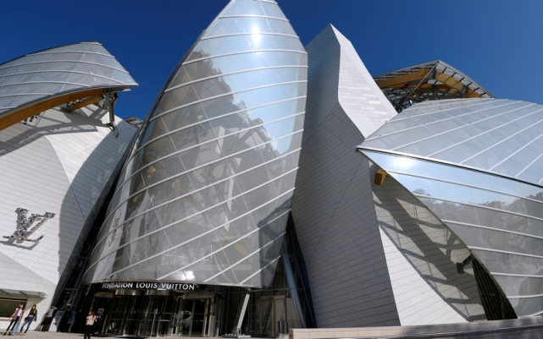
Galeries et auditorium
Les 7000 mètres carrés d'emprise de l'édifice sont consacrés à l'art sous ses formes multiples. D'un côté, un auditorium de 350 places offre une vue unique sur le bassin jouxtant l'édifice. De l'autre, onze galeries accueillant les collections d'art contemporain seront reliées par espaces lumineux et escalators. Depuis le sommet du bâtiment, situé à 48 mètres de hauteur, la vue sur Paris est unique.

Slide 13
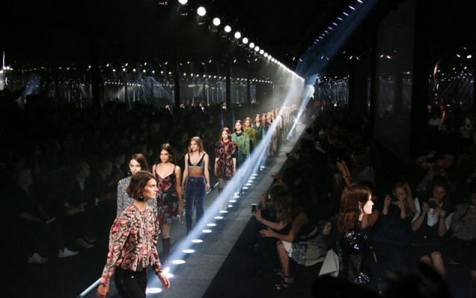
En avant-première
La Fondation Louis Vuitton a été inaugurée le 20 octobre par François Hollande et ouvre ses portes au public sept jours plus tard. Mais le premier évènement d'importance s'est tenu pendant la Fashion Week, début octobre. Les mannequins ont défilé sous les voiles de verres. Début novembre, c'est le groupe de musique électronique allemand Kraftwerk qui se produira pour une série de (très rares) concerts.

Slide 14
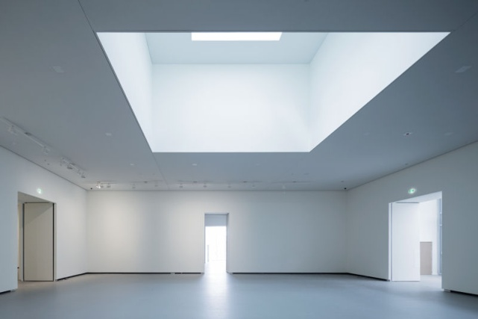
Les galeries de la Fondation Louis Vuitton
En tout, ce sont 11 galeries qui accueillent les visiteurs sur 3900 mètres carrés. Le reste de l'édifice est consacré à l'auditorium et aux espaces de circulation.

Slide 15
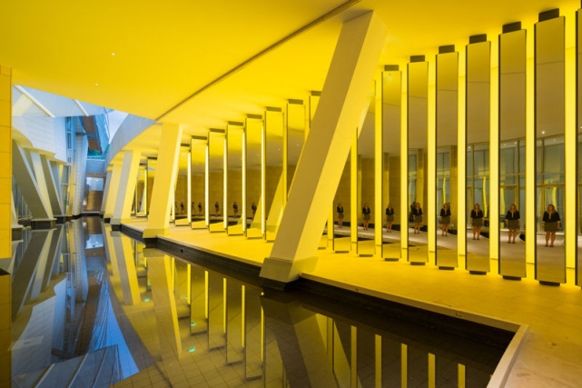
Jeu de miroir
Parmi les premières œuvres exposées, le jeu de miroir longeant la coursive du Grotto située le long du bassin intérieur. Les quarante-trois colonnes ont été réalisée par l'artiste danois Olafur Eliasson.

Slide 16
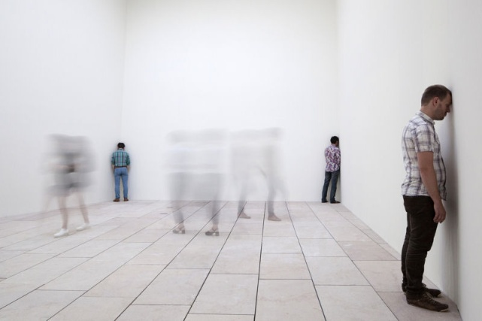
Le son de la Fondation
Autre installation étonnante : "Composition For a New Museum" de l'artiste britannique Oliver Beer. La galerie 8 est occupée par trois chanteurs, qui jouent avec l'acoustique de la salle pour créer des effets sonores à destination des visiteurs qui se tiennent au centre de la pièce. Avec cette composition, ils donnent une existence sonore à l'architecture de la Fondation.

Slide 17
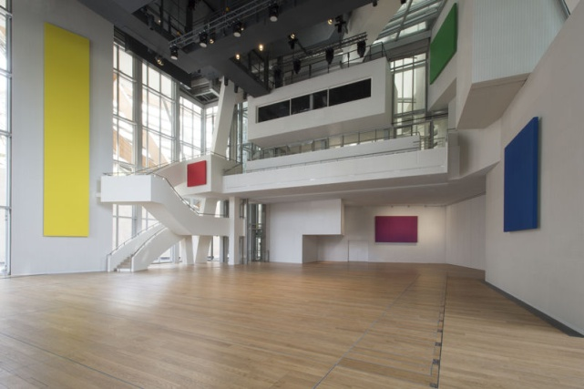
Panneaux de couleur
L'auditorium (les tribunes sont ici démontées) est parsemé de toiles colorées réalisées par l'artiste américain Ellsworth Kelly.

Slide 18
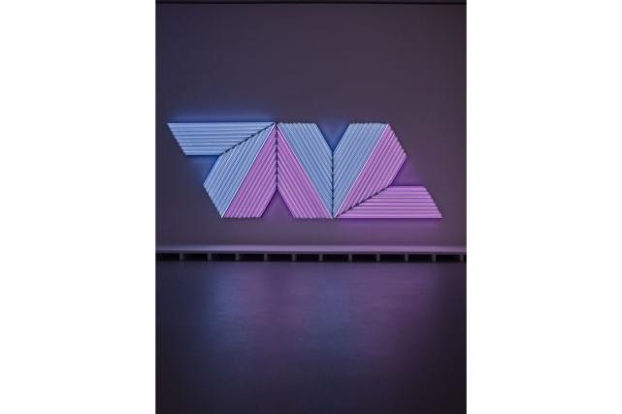
La teinte des néons
L'artiste français Bertrand Lavier détourne une œuvre de Frank Stella en utilisant l'étrange lumière produite par les néons.

Slide 19
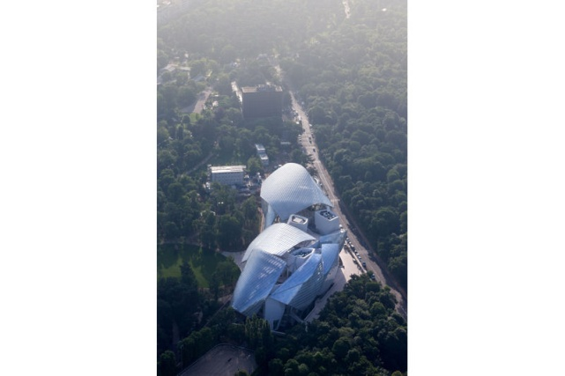
Vue aérienne sur la Fondation
Le billet d'entrée coûte 14 euros (avec des réductions pour les plus jeunes ou les familles). Il donne accès au bâtiment, aux collections et au Jardin d'Acclimatation voisin.

Slide 20


